Slide 1
LABORATORIO NUMERACY
I LABORATORI NUMERACY
PER I BAMBINI
Giovanna Soattini | Istituto Comprensivo Rovigo 2
Susi Osti | Istat

Slide 2
Ma cosa significa statistica?
Sono Giovanna Soattini, docente della scuola primaria “Giovanni Miani” dell’IC Rovigo 2
Insegno matematica dall’a. s. 1992/93, lavoro su classi parallele e con continuità dalla I alla V
Già dall’a. s. 2005/06 è nata una positiva collaborazione con l’ISTAT
In questi anni ho sperimentato che, gli interventi dell’esperto entusiasmano gli alunni e li guidano in un percorso graduale, diverso e motivante di lettura della realtà
E’ raccogliere i dati delle persone per sapere cosa fanno! Giovanni
E’ una materia che permette di sapere le cose della nostra nazione ma non solo! Matteo

Slide 3
Perché parliamo di didattica della statistica?
Viviamo in una società in cui sempre più spesso dobbiamo destreggiarci fra numeri, tabelle, grafici e l’esigenza di una competenza statistica è sempre più sentita
Sono gli stessi bambini che da grandi osservatori ci chiedono spiegazioni su grafici, figure, tabelle che vedono su libri, giornali, televisione…

Slide 4
Perché incominciare dalla scuola primaria?
I bambini in questa età sono particolarmente curiosi e interessati a tutte le discipline che utilizzano le nuove tecnologie e che li avvicinano alla realtà e all’adulto
Sono molto recettivi e motivati verso tutto ciò che è novità
La statistica con questionari, numeri, grafici e tabelle sollecita gli alunni a porre domande e cercare soluzioni

Slide 5

Quali sono le finalità?
Potenziare e favorire l’autonomia di pensiero in tutti gli ambiti e quindi non solo in quello logico-matematico come si tende a pensare
Promuovere una PRIMA ALFABETIZZAZIONE STATISTICA come strumento di lettura della realtà per diventare cittadini attivi

Slide 6

Come motivare gli alunni?
Partiamo dal vissuto e dalle proposte che l’alunno porta a scuola e rivolge alla classe (partecipazione a un concorso, lettura di una pagina di giornale, un testo...), in tal modo egli si sente valorizzato e coinvolto
…la sola parola LABORATORIO crea già la motivazione e l’entusiasmo!

Slide 7

Statistica per tutte le classi
OBIETTIVI SPECIFICI DI APPRENDIMENTO
Classe V
Calcolare moda media e mediana da dati in tabelle |Confrontare i dati raccolti: primi concetti di variabilità e prime semplici previsioni
Classe IV
Trasformare i dati raccolti in percentuale
Individuare moda e mediana in tabelle o grafici, calcolare media in dati in serie
Classe III
Costruire tabelle semplici e doppie
Creare e modificare grafici per ricavarne informazioni
Classe II
  Costruire e compilare un semplice questionario
Registrare i questionari | Costruire semplici tabelle e grafici per ricavarne informazioni
Classe I
  Leggere e compilare un semplice questionario con l’aiuto dell’adulto, per acquisire dati su fatti quotidiani

Slide 8
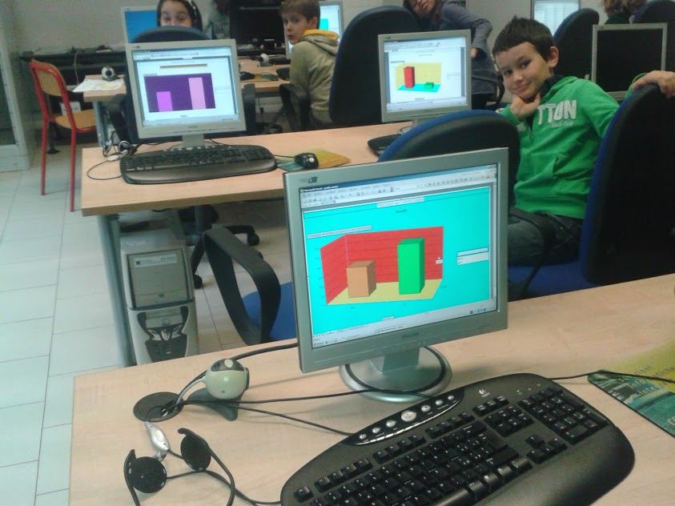
Quali competenze raggiungere alla fine della scuola primaria?
L’alunno, individuato un fenomeno da studiare, comprende che la scienza statistica, attraverso un questionario, raccoglie, organizza, legge e interpreta dati, trasformandoli in informazioni che ci permettono di leggere la realtà in cui viviamo

Slide 9
Perché proporre questi progetti?
Nella mia scuola mancava un approfondimento nell’ambito matematico-scientifico inserito nel POF/PTOF in cui i principali attori sono gli alunni, futuri cittadini attivi
La statistica a mio avviso ha colmato questa lacuna ed è trasversale a tutti gli ambiti

Slide 10

I concorsi per la didattica
Sis e Istat
Sono stati un’ottima occasione
per promuovere la cultura statistica in classe e nello stesso tempo
per selezionare, insieme agli alunni, diversi fenomeni di interesse da indagare
Censimento
Mezzi di trasporto
Alimentazione
Giochi
La giornata dei nostri ragazzi
La nostra Regione
Le donne intorno a noi
Come è cambiata l’Italia in 150 anni
L’acqua

Slide 11
Laboratori statistici
Attività pratiche non episodiche, inserite in percorsi di conoscenza, di pensare collegato al fare
Creano un ambiente ricco in cui trovano posto attività laboratoriali attraverso il gioco, le parole, il disegno e la rappresentazione grafica; con l’uso di materiale strutturato es. “lego” si formano realmente istogrammi da riprodurre poi con strumenti multimediali
L’esperto statistico rende motivante il percorso e dà una impostazione scientifica
12 ore→ Classi II
10 ore→Classi V

Slide 12
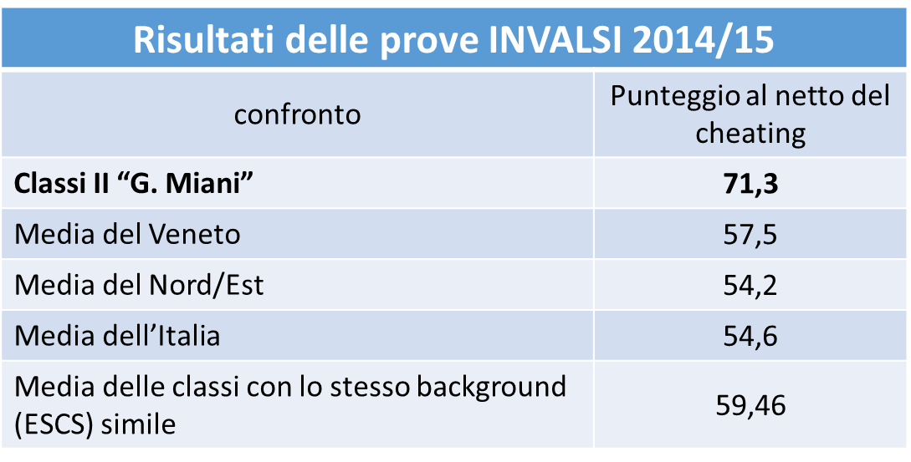
Risultati ottenuti
L’alunno rafforza le proprie competenze e si scopre “capace di dare una lettura più attenta a ciò che lo circonda”
Mette in atto le procedure interiorizzate affrontando con maggiore sicurezza le prove INVALSI
A conferma parlano i risultati dell’a.s. 2014/15 delle classi seconde

Slide 13
La statistica: scopriamo insieme un mondo di numeri!
Laboratorio didattico, perché?!
Cambia la metodologia didattica
Migliora l’apprendimento…gioioso
Massima inclusione
Si verifica quanto appreso
Incoraggia gli studenti a pensare
Stimola l’autonomia

Slide 14
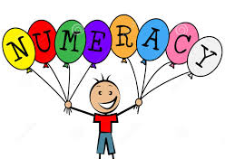
Perché fare laboratorio di statistica?
.Rafforza la didattica della matematica
.La statistica è una disciplina trasversale
.Sviluppo del ragionamento statistico
.Materiale presente nei testi non sempre è sufficiente
ESPLORAZIONE DATI REALI
TECNOLOGIA
PENSIERO CRITICO
APPRENDIMENTO ATTIVO

Slide 15

Progettazione dei laboratori
Gli alunni lavorano e partecipano a tutte le attività proposte ma gli insegnanti hanno ben chiari gli obiettivi che intendono raggiungere ad ogni tappa dell’Unità di Apprendimento
Nulla è lasciato all’improvvisazione
L’alunno deve essere accompagnato in modo graduale a diventare e a sentirsi COMPETENTE, a interiorizzare conoscenze e abilità statistiche attraverso esperienze vive e coinvolgenti

Slide 16
Percorso ragionato degli argomenti
Diventiamo statistici: costruiamo e leggiamo i grafici
Facciamo un disegno: che bel pittogramma!
Oggi è probabile che…giochiamo con la statistica
Mettiamo i dati in riga…e in colonna!
Facciamo un riassunto con pochi numeri (moda, media ,mediana)
Noi seguiamo la moda e non solo
Il signor variabile e le sue modalità
Facciamo ordine: costruiamo tabelle!
Mettiamoci alla prova con Invalsi

Slide 17
Area Under 21: statistica per le nuove generazioni
Pacchetti didattici realizzati dalla rete territoriale sono un ottimo punto di partenza:
.differenziati per tipo di scuola per l’insegnamento della statistica
.mirano all’utilizzo di metodologie didattiche attive e a un apprendimento centrato sull’esperienza
.stimolano la curiosità e alla soluzione di problemi concreti
http://www.istat.it/it/informazioni/per-studenti-e-docenti/under-21

Slide 18
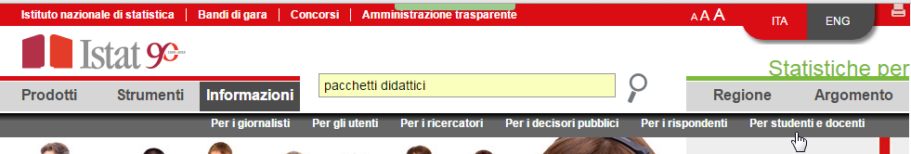
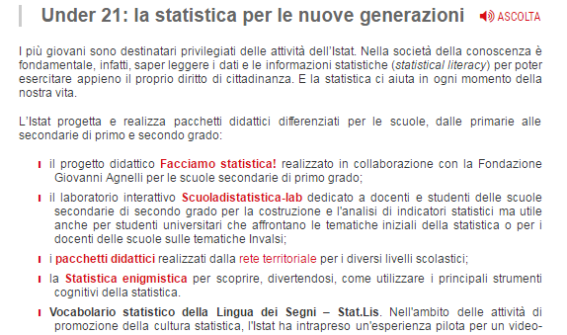

Slide 19
Pacchetti didattici della rete territoriale
Primi passi alla scoperta della statistica
Conosciamo l’Istat e le sue indagini
Cosa fa lo statistico?
L’ABC della statistica
Tabelle di frequenza
Tabelle a doppia entrata
Pittogrammi
Diagrammi a barre
Moda
Media aritmetica
Esercizi
Giochiamo a fare lo statistico
Divertiamoci con la probabilità
L’indagine statistica
Mettiamoci alla prova con Invalsi – Classe II
Mettiamoci alla prova con Invalsi - Classe V

Slide 20
Contenuto del dossier | Destinatari
Presentazione dell’argomento rivolta agli alunni da utilizzare da parte degli insegnanti per introdurre l’argomento (10/15 minuti) a presentazione è parzialmente interattiva | Studenti/ Insegnanti
Esercizi sull’argomento affrontato nella presentazione strutturati per un uso flessibile (su PC, con la LIM o su carta) | Studenti/ Insegnanti
Scheda tecnica di supporto e approfondimento per l’insegnante | Insegnanti
Struttura
dei
Pacchetti

Slide 21

Uso di immagini evocative
Possibilità di controllare la risposta tramite messaggistica interattiva
Possibilità di svolgere l’esercizio su carta tramite la versione del file per la stampa
Abbiamo anche riadattato alcuni esercizi presi dalle prove INVALSI!

Slide 22

Progetti per il futuro
. Aggiornare i pacchetti
. Realizzare altri laboratori per
  . Eventi di divulgazione scientifica
  . Progetto con le biblioteche (AIB VENETO)
  . Progetto Statistica…mente in strada
  con la Polizia Municipale
  . Corso di formazione per docenti (Unipd Mathesis)
…..

Slide 23


Slide 24
Grazie dell’attenzione
Giovanna Soattini roberto.giacomello@alice.it
Susi Osti osti@istat.it

